Slide 1


Análisis y cálculo del error en métodos numéricos
Instituto Politécnico Nacional
Unidad Profesional Interdisciplinaria de Biotecnología
Departamento de Ciencias Básicas
Métodos Numéricos
M. en T. A. Pamela Patricia Vera Tizatl

Slide 2







Importancia De Métodos numéricos
Fenómenos naturales, físicos, biológicos, sociales, etc.
Solución:
Analítica (Exacta)
Numérica (Aproximada)
Modelo
Matemático
Tiempo necesario para que el número de bacterias se reduzca a 7
$$c\left(t\right)=80e^{−2t}+20e^{−0.5t}$$
$$80e^{−2t}+20e^{−0.5t}=7$$
$$80e^{−2t}+20e^{−0.5t}−7=0$$
La concentración c de una bacteria contaminante en un lago decrece según la expresión
$$t=?$$

Slide 3

Definición de error
Es la diferencia entre un valor real o teórico y un valor aproximado o medido.
$$e=v_{r}−v_{a}$$
Donde
e es el error
v_{r} es el valor real (teórico)
v_{a} es el valor aproximado (medido)

Slide 4
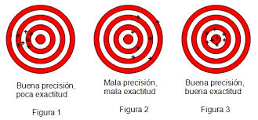
Precisión y Exactitud
Precisión: se refiere a la dispersión del conjunto de valores obtenidos de mediciones repetidas de una magnitud
Exactitud: se refiere al grado de aproximaciónque se tiene de un número o de una medida al valor verdadero que se supone representa, es decir, que tan cerca estamos del valor buscado.

Slide 5
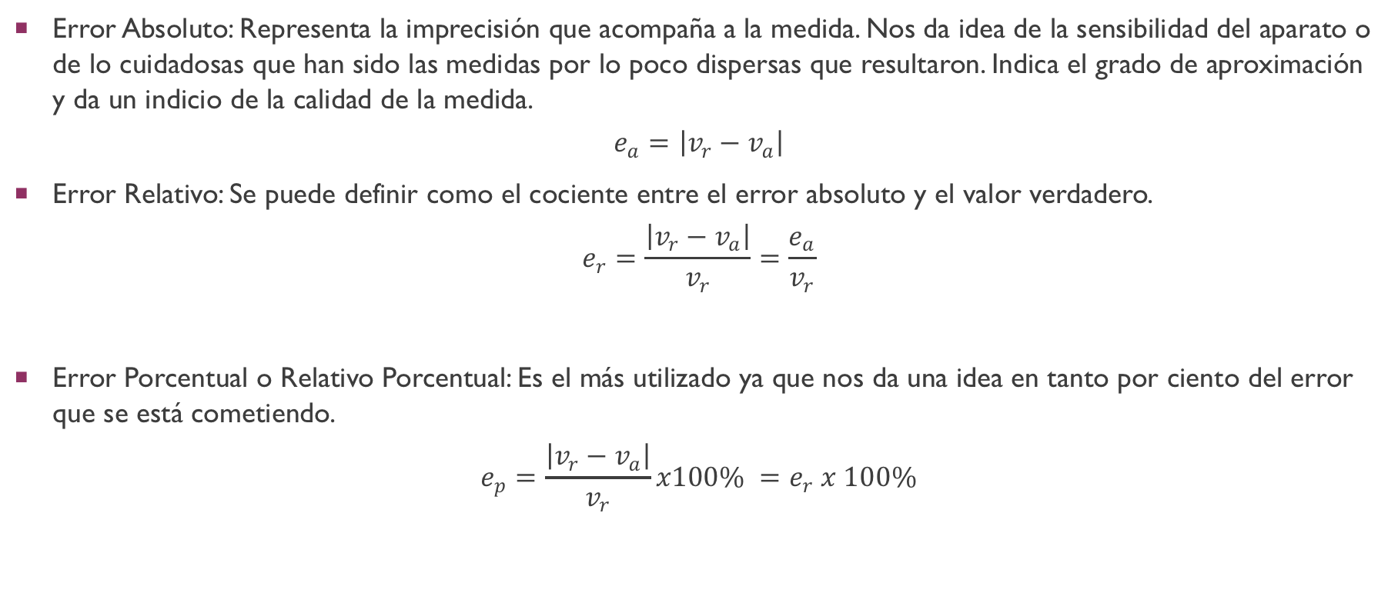
Tipos de error
Error Absoluto: Representa la imprecisión que acompaña a la medida. Nos da idea de la sensibilidad del aparato o de lo cuidadosas que han sido las medidas por lo poco dispersas que resultaron. Indica el grado de aproximación y da un indicio de la calidad de la medida.
$$e_{a}=\left|v_{r}−v_{a}\right|$$
Error Relativo: Se puede definir como el cociente entre el error absoluto y el valor verdadero.
$$e_{r}=\frac{\left|v_{r}−v_{a}\right|}{v_{r}}=\frac{e_{a}}{v_{r}}$$
Error Porcentual o Relativo Porcentual: Es el más utilizado ya que nos da una idea en tanto por ciento del error que se está cometiendo.
$$e_{p}=\frac{\left|v_{r}−v_{a}\right|}{v_{r}}x100\% =e_{r} x 100\%$$

Slide 6
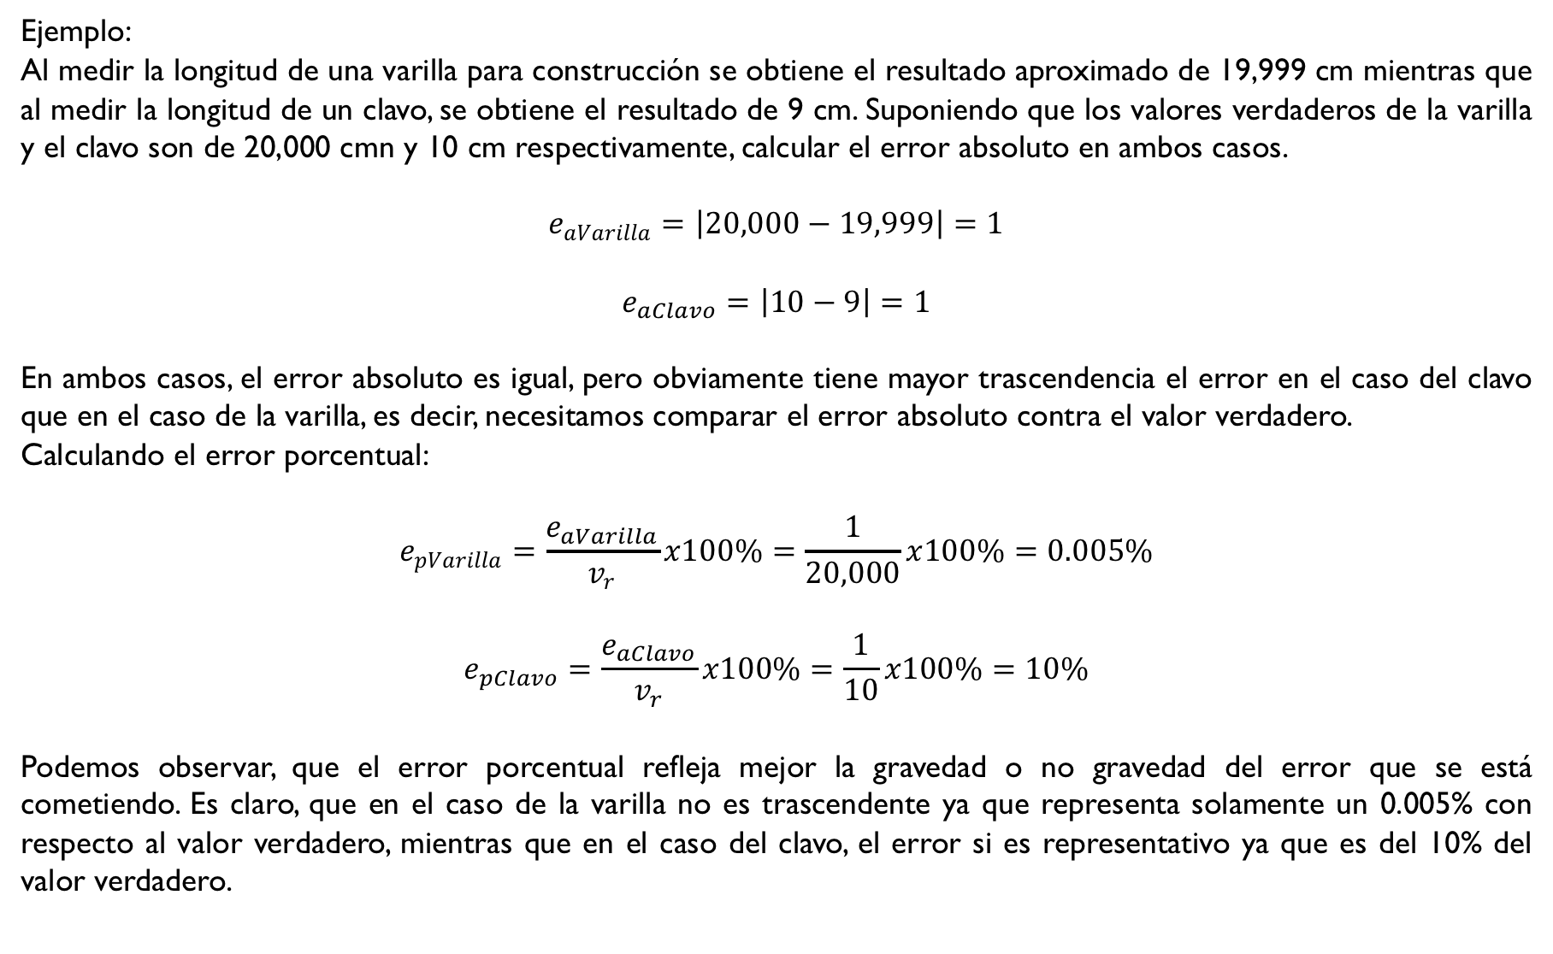
Ejemplo:
Al medir la longitud de una varilla para construcción se obtiene el resultado aproximado de 19,999 cm mientras que al medir la longitud de un clavo, se obtiene el resultado de 9 cm. Suponiendo que los valores verdaderos de la varilla y el clavo son de 20,000 cmn y 10 cm respectivamente, calcular el error absoluto en ambos casos.
$$e_{aVarilla}=\left|20,000−19,999\right|=1$$
$$e_{aClavo}=\left|10−9\right|=1$$
En ambos casos, el error absoluto es igual, pero obviamente tiene mayor trascendencia el error en el caso del clavo que en el caso de la varilla, es decir, necesitamos comparar el error absoluto contra el valor verdadero.
Calculando el error porcentual:
$$e_{pVarilla}=\frac{e_{aVarilla}}{v_{r}}x100\%=\frac{1}{20,000}x100\%=0.005\%$$
$$e_{pClavo}=\frac{e_{aClavo}}{v_{r}}x100\%=\frac{1}{10}x100\%=10\%$$
Podemos observar, que el error porcentual refleja mejor la gravedad o no gravedad del error que se está cometiendo. Es claro, que en el caso de la varilla no es trascendente ya que representa solamente un 0.005% con respecto al valor verdadero, mientras que en el caso del clavo, el error si es representativo ya que es del 10% del valor verdadero.

Slide 7
error computacional
Debido a los recursos limitados de las computadoras se genera este error ya que no podemos almacenar y operar con números muy grandes, números muy pequeños o números con decimales infinitos.
Error de Redondeo: Por ejemplo, el valor de π (3.141592653…) al ser redondeado para tener 4 decimales quedaría como 3.1416.
Error de truncamiento: Por ejemplo, el valor de π al ser truncado para tener 4 decimales quedaría como 3.1415.

